Slide 1
UPM TALENT APPRECIATION & CULTURE TRANSFORMATION PROGRAMME (UPMTACT)

Slide 2
PENGENALAN
Program UPMTACT diluluskan Mesyuarat Pengurusan Universiti ke-498
Program ini bertujuan mewujudkan peluang pendedahan luar negara kepada staf di samping merupakan ganjaran bagi kesetiaan dan kecemerlangan staf semasa perkhidmatan di UPM
Program UPMTOP masih dilaksanakan bagi kumpulan yang berhasrat melaksanakan projek baharu di UPM

Slide 3
PENYERTAAN
Terbuka kepada semua staf bukan akademik
Secara berkumpulan (4 - 30 orang)
Keanggotaan PTJ yang sama atau berbeza
Mesti mengandungi kombinasi kumpulan P&P dan Pelaksana
Bilangan penyertaan tertakluk kepada bilangan staf PTJ
Tidak melibatkan ahli keluarga

Slide 4
KELAYAKAN
Perkhidmatan 3 tahun secara tetap pada tarikh program
Penilaian prestasi minimum 80% pada dua tahun sebelumnya
Mendapat perakuan dan kelulusan Ketua PTJ
Sekali dalam tempoh 5 tahun

Slide 5
PERUNTUKAN
Peruntukan: RM2,000.00/staf
Diberi selepas mendapat kelulusan program
Staf dibenarkan menjana pendapatan bagi membiayai kos asalkan tidak mengganggu tugas dan tanggungjawab harian serta menjejaskan prestasi kerja
Seramai 500 staf UPM dijangka menyertai program ini setiap tahun

Slide 6
JK PENILAI
Pendaftar UPM (Pengerusi)
Ahli:
Bursar atau wakil
Pustakawan atau wakil
Ketua Bahagian Pengurusan Sumber Manusia
Ketua Bahagian Pembangunan Sumber Manusia
Urus Setia:
Seksyen Latihan (Bukan Akademik)
Kelulusan oleh Naib Canselor UPM

Slide 7
PELAKSANAAN
Program melibatkan 1 negara sahaja
Perjalanan ke negara berkenaan hendaklah menggunakan penerbangan
Mengandungi lawatan rasmi minimum separuh hari ke universiti di negara berkenaan
Keutamaan universiti yang mempunyai MoU dengan UPM atau tersenarai dalam ‘Top 100 universities’ (Ranking THE)

Slide 8
PELAKSANAAN
Mengandungi aktiviti promosi UPM secara ringkas
Tidak melebihi 10 hari (pergi/balik)

Slide 9
KOMUNIKASI
Bukti komunikasi dengan universiti berkenaan perlu dikemukakan bersama permohonan
Bukti persetujuan universiti berkenaan perlu dikemukakan satu bulan sebelum pelaksanaan program

Slide 10
KERTAS KERJA
Format Kertas Kerja

Slide 11
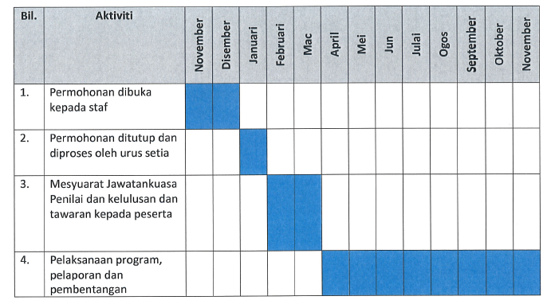
CARTA PERBATUAN

Slide 12
LAIN-LAIN
Laporan pelaksanaan program perlu dikemukakan satu bulan selepas pelaksanaan program
Penilaian keberkesanan latihan akan dijalankan oleh Pejabat Pendaftar
Passport dan visa diuruskan oleh kumpulan
Kumpulan perlu mengemukakan permohonan keluar negara (Pejabat NC) mengikut peraturan

Slide 13
LAIN-LAIN
Kos sekiranya berlaku kemalangan/ kecemasan (perubatan dll) adalah di bawah tanggungan peserta
Peserta adalah bertanggungjawab menjaga nama baik UPM dan mematuhi undang-undang dan peraturan yang berkuatkuasa di negara berkenaan

Slide 14
LAIN-LAIN
Tarikh Tutup Permohonan: 30 Disember 2013
Sila hantar permohonan kepada:
Seksyen Latihan (Bukan Akademik),
Bahagian Pembangunan Sumber Manusia, Pejabat Pendaftar

Slide 15
TERIMA KASIH
Bahagian Pembangunan Sumber Manusia, Pejabat Pendaftar, Universiti Putra Malaysia
43400 UPM Serdang, Selangor Darul Ehsan
Tel: 03-8947 1560/1505 E-mel: norman_a@upm.edu.my, muhazam@upm.edu.my

